Slide 1
Он рисует, он считает, Проектирует заводы, Даже в космосе летает И даёт прогноз погоды. Миллионы вычислений Может сделать за минуту. Догадайтесь, что за гений? Ну, конечно же …

Slide 2
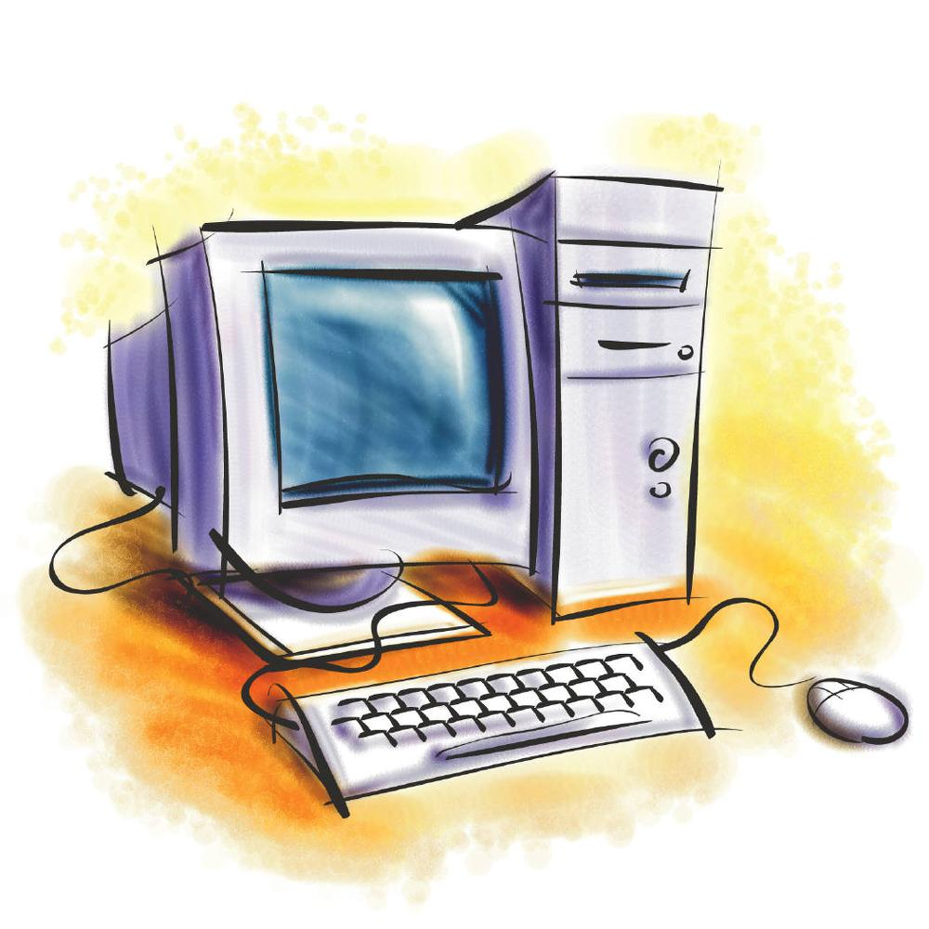
Компьютер – друг, враг или помощник?

Slide 3
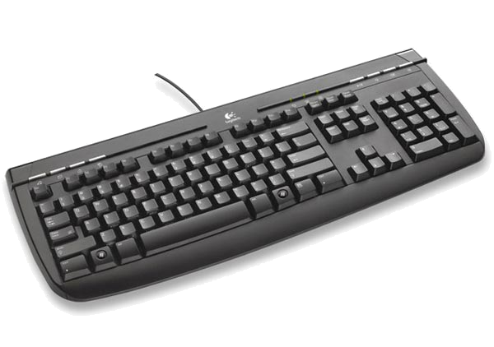
ЗАГАДКИ
Нет, она – не пианино,
только клавиш в ней –
не счесть!
Алфавита там картина,
знаки, цифры тоже есть.
Очень тонкая натура.
Имя ей …

Slide 4
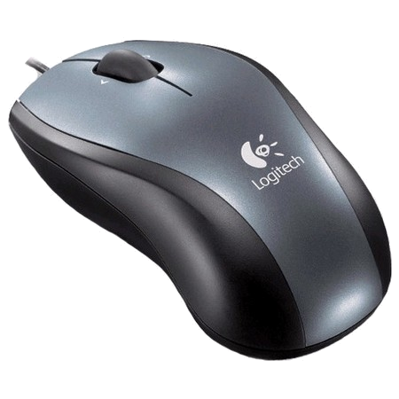
По ковру зверек бежит,
То замрет, то закружит,
Коврика не покидает,
Что за зверь, кто угадает?

Slide 5
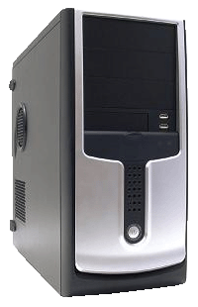
Сохраняет все секреты
«ящик» справа, возле ног,
и слегка шумит при этом.
Что за «зверь?».

Slide 6
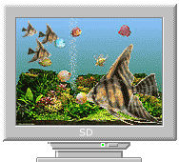
На столе он перед нами,
на него направлен взор,
подчиняется программе,
носит имя...

Slide 7
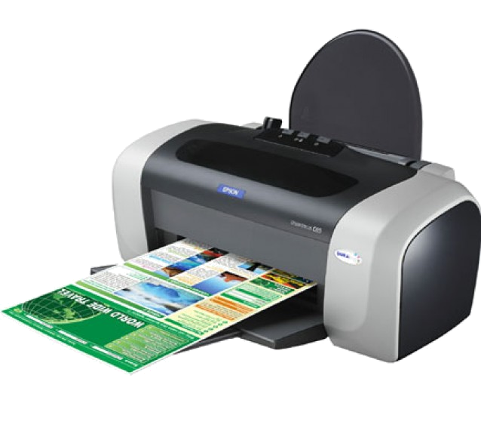
То-то радость, то-то смех
На бумаге, без огрех,
Из какой коробки лезет
Текст на удивленье всех?

Slide 8
Сетевая паутина
оплела весь белый свет,
не пройти детишкам мимо.
Что же это?

Slide 9
Компьютер не может сам принести вред или пользу человеку. Всё зависит от самого человека!

Slide 10
№ 1
Как часто пользуетесь компьютером?
каждый день – 11 чел.
1 раз в неделю – 7 чел.
редко – 8 чел.
№ 3
Для чего нужен компьютер?
для учёбы– 3 чел.
для игр– 6 чел.
для общения с друзьями– 3 чел.
всё вместе – 14 чел.
№ 2
Какова продолжительность работы за компьютером?
меньше 1 ч в день – 11 чел.
1-2 ч в день – 11 чел.
много – 4 чел.
№ 4
Что приносит компьютер больше для людей?
пользу – 13 чел.
вред – 13 чел.

Slide 11
ЗАРЯДКА

Slide 12
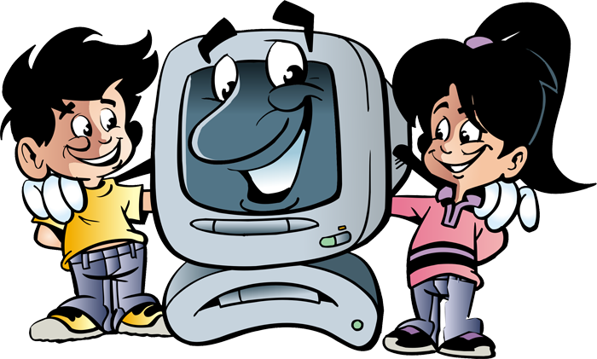
Вставьте слово
Не нужно бояться умных машин, Ведь пользу большую несут они в жизнь.
"Лишь ты позаботься о личном ",– Такие компьютер нам ставит условия.
здоровье

